Slide 1
Smyslová soustava
Oko - zrak

Slide 2
Viditelné světlo
Zrakem získáváme až 80% informací
Naše oko je schopno zpracovat pouze tzv. viditelné světlo

Slide 3
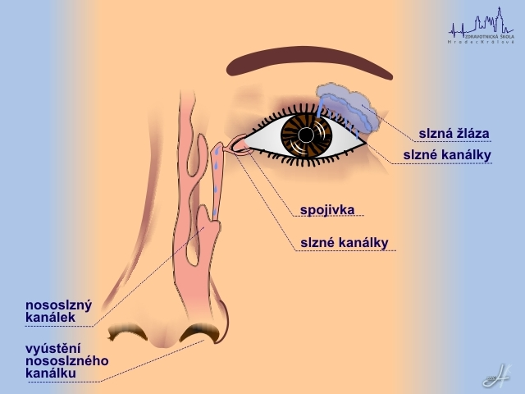
Co oko chrání?

Slide 4
Oko
Na povrchu je bělima – vazivový obal, který udržuje tvar oka

Slide 5
Stavba oka
Bělima v přední části přechází v ROHOVKU
V zadní části v CÉVNATKU
Cévnatka – vyživuje oko
Vpředu cévnatka přechází v řasnaté tělísko a duhovku
Na řasnatém tělísku je zavěšena ČOČKA (zaostření obrazu)
DUHOVKA – obsahuje pigment (barva oka)
Uprostřed duhovky je ZORNICE – reguluje množství světla v oku
Při nadbytku světla se zúží, v šeru se rozšíří

Slide 6
Stavba oka
Vnitřní vrstva – sítnice
obsahuje světločivné buňky – tyčinky – zaznamenávají světlo a stín - čípky – zaznamenávají
Žlutá skvrna – místo nejostřejšího vidění (obsahuje nejvíce čípků)
Slepá skvrna – místo, kde vychází zrakový nerv
Prostor v oko vyplňuje sklivec – rosolovitá hmota

Slide 8
Normální vidění

Slide 9
Oční vady - krátkozrakost
Člověk vidí dobře předměty na blízko, obraz vzdálených předmětů se vytváří před sítnicí, proto jsou vzdálené předměty nejasné.

Slide 10
Oční vady - dalekozrakost
Předměty na blízko vidí rozmazaně, protože se obraz vytváří za sítnicí.

Slide 11
Léčba

Slide 12
Astigmatismus
Vada, při které dochází ke špatnému zakřivení rohovky

Slide 13
Test

